Slide 1
9
งานทำเกลียวด้วยมือ

Slide 2
สาระสำคัญ
สาระการเรียนรู้
การประกอบเครื่องมือ เครื่องจักร รวมถึงผลิตภัณฑ์เครื่องใช้ต่างๆ มีการใช้ สลักเกลียวและแป้นเกลียวในการยึดประกอบชิ้นงานเพื่อยึดประกอบชิ้นงานเข้าด้วยกัน นอกจากนั้นการยึดด้วยเกลียวยังใช้ในงานต่างๆ เช่น งานส่งกำลัง งานปรับตั้งระยะ โดยกรรมวิธีการผลิตเกลียวสามารถทำได้หลายวิธี เช่น การทำเกลียวบนเครื่องกลึง การรีดเกลียว ด้วยเครื่องจักร ซึ่งในหน่วยการเรียนรู้นี้จะศึกษาเฉพาะการทำเกลียวเมตริกด้วยมือเท่านั้น
ความหมายของเกลียว
ส่วนประกอบของเกลียว
ชนิดของเกลียว
การทำเกลียวใน
การทำเกลียวนอก

Slide 3
สมรรถนะประจำหน่วย
จุดประสงค์การเรียนรู้
แสดงความรู้เกี่ยวกับงานทำเกลียวด้วยมือ
ประยุกต์ใช้ความรู้เกี่ยวกับงานทำเกลียวด้วยมือไปใช้ในชีวิตประจำวันและประกอบอาชีพ
บอกความหมายของเกลียวได้
บอกชื่อส่วนประกอบของเกลียวได้
บอกชนิดของเกลียวได้
อธิบายขั้นตอนการทำเกลียวในได้
อธิบายขั้นตอนการเกลียวนอกด้วยมือได้
บอกข้อควรระวังในการทำเกลียวด้วยมือได้

Slide 4
1. ความหมายของเกลียว
เกลียว
หมายถึงเส้นสันหรือร่องที่เกิดขึ้นบนผิวงานวนไปรอบๆ จะซ้ายหรือขวาก็ได้ด้วยระยะทาง ที่สม่ำเสมอกัน ทั้งที่เป็นผิวทรงกระบอกด้านนอก (เกลียวนอก) และทรงกระบอกด้านใน (เกลียวใน) เพื่อใช้ในการประกอบชิ้นงาน ปรับระยะ และส่งกำลัง

Slide 5
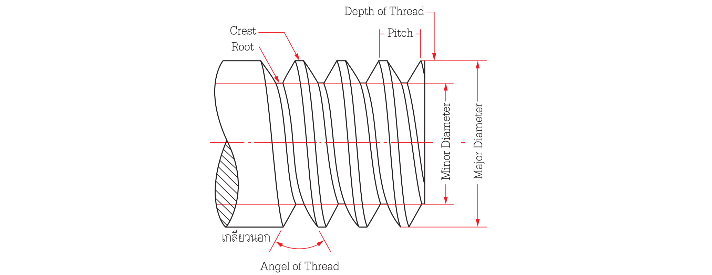
2. ส่วนประกอบของเกลียว

Slide 6
3. ชนิดของเกลียว
เกลียวเมตริก
(International Metric Thread)
ใช้อักษรย่อ M
เกลียวสี่เหลี่ยมคางหมูเมตริก
(Trapezoidal Thread)
ใช้อักษรย่อ Tr
เกลียววิตเวิร์ธ
(Whitworth Thread)
ใช้อักษรย่อ W
เกลียวฟันเลื่อย
(Buttress Thread)
ใช้อักษรย่อ S

Slide 7
4. การทำเกลียวใน
เครื่องมือและอุปกรณ์การทำเกลียวใน
ดอกต๊าป (Tap)
ต๊าปตัวเรียว (Taper Tap)
ต๊าปตัวตาม (Plug Tap)
ต๊าปตัวสุดท้าย (Bottoming Tap)
ด้ามจับต๊าป (Tap Wrench)
ด้ามจับดอกต๊าปแบบปรับแต่งได้
ด้ามจับแบบตัวที

Slide 8
4. การทำเกลียวใน
การเจาะรูของชิ้นงาน
ขนาดรูเจาะต้องสัมพันธ์กับขนาดเกลียวที่กำหนด
$$ขนาดรูเจาะการทำเกลียว = ขนาดความโตของเกลียว−ระยะพิตช์$$
หมายเหตุ ถ้าเจาะรูเล็กเกินขณะต๊าปดอกต๊าปอัดแน่นเกินอาจทำให้ดอกต๊าปหักและถ้าเจาะรูโตเกินยอดเกลียวจะไม่แหลม

Slide 9
4. การทำเกลียวใน
ขั้นตอนการต๊าปเกลียว
นำชิ้นงานที่เจาะจับยึดด้วยปากกาจับงานโดยให้รูเจาะอยู่ในแนวตั้งฉากและได้ระดับ
นำดอกต๊าปดอกที่ 1 ประกอบเข้ากับด้ามต๊าป โดยจับบริเวณก้านดอกต๊าปให้ยึดกับร่องเหลี่ยม หมุนสกรูให้แน่น กดและหมุนลงไปในรูเจาะโดยหมุนตามเข็มนาฬิกา
ถอดด้ามต๊าปออกเพื่อตรวจสอบความฉากของดอกดอกต๊าปกับรูเจาะ
ตรวจสอบความฉากของดอกต๊าปกับผิวงานด้วยฉากเหล็ก หยอดน้ำมันหล่อลื่นตรงบริเวณรูเจาะ
เริ่มตัดเกลียว หมุนตัดเกลียวไปตามเข็มนาฬิกาหมุนกลับเพื่อคายเศษโลหะที่ถูกตัดเฉือน
เมื่อหมุนตัดเกลียวไปจนสุดเกลียว
คลายดอกต๊าปออก แล้วต๊าปดอกที่สองและสามจนแล้วเสร็จ

Slide 10
4. การทำเกลียวใน
ข้อควรระวังในการต๊าปเกลียว
การทำเกลียวในขนาดรูเจาะจะต้องได้ขนาดตามมาตรฐานไม่เล็กหรือโตจนเกินไป เพราะถ้ารูเจาะเล็กเกินจะทำให้ดอกต๊าปหักได้ และถ้าขนาดรูเจาะโตเกินก็จะทำให้เกลียวหลวมได้
การต๊าปเกลียวจะต้องเรียงลำดับของดอกต๊าปให้ถูกต้อง
ขณะปฏิบัติงานต๊าปเกลียวจะต้องหยอดน้ำมันหล่อลื่นบ่อยๆ
ตรวจสอบความฉากของแนวดอกต๊าปกับชิ้นงานก่อนเสมอ
ขณะต๊าปเกลียวจะต้องหมุนคายเศษโลหะออกอย่างสม่ำเสมอ

Slide 11
5. การทำเกลียวนอก
เครื่องมือและอุปกรณ์การทำเกลียวนอก
ดาย (Die)
ดายแบบตายตัว
ดายแบบปรับขนาดได้
ด้ามจับดาย
มีหลายขนาดให้เลือกใช้งานตามความเหมาะสม

Slide 12
5. การทำเกลียวนอก
การเตรียมขนาดของชิ้นงาน
ต้องกลึงชิ้นงานที่ดายให้มีขนาดที่เหมาะสมกับขนาดของดายที่จะใช้สำหรับตัดเกลียว
$$ขนาดความโตชิ้นงานที่ดาย = ขนาดของดาย – 0.2 ถึง 0.3 มิลลิเมตร$$
หมายเหตุ การเตรียมชิ้นงานถ้าเตรียมเท่ากับขนาดความโตเกินไป จะทำให้เกลียวที่ตัดอัดแน่นที่ดายทำให้ดายแตก และถ้าเตรียมชิ้นงานเล็กเกินไปจะทำให้เกลียวที่ดายออกมายอดไม่แหลม มีขนาดเล็ก การเตรียม ขนาดชิ้นงานจะต้องเล็กกว่าขนาดงานเล็กน้อยเพื่อลดแรงตัดขณะตัดเกลียว โดยหลังจากตัดเกลียวแล้ว ตัวดายจะรีดเกลียวให้มีขนาดเท่ากับความโตของเกลียว

Slide 13
5. การทำเกลียวนอก
ขั้นตอนการดายเกลียว
ชิ้นงานที่ต้องดายเกลียวขอบที่เริ่มต้นควรลบมุมใช้ตะไบหรือกลึงโดยรอบประมาณ 20 องศา
นำชิ้นงานจับกับปากกาจับงานให้แน่น
นำดายประกอบเข้ากับด้าม
เริ่มดายเกลียวโดยหมุนไปตามเข็มนาฬิกา
ตรวจสอบความฉากของชิ้นงาน
ใช้น้ำมันหล่อลื่นฉีดบริเวณฟันของดายที่ตัดเกลียว
เริ่มหมุนตัดเกลียว หมุนกลับเพื่อคายเศษ หยอดน้ำมันหล่อลื่นเป็นระยะๆ
ดายรอบที่ 2 และคายจนกระทั่งแล้วเสร็จ
ตรวจสอบความเที่ยงตรงของเกลียวโดยทดสอบหมุนเข้ากับเกลียวใน

Slide 14
5. การทำเกลียวนอก
ข้อควรระวังในการดายเกลียว
การทำเกลียวนอกขนาดของสลักที่เตรียมจะต้องได้ขนาดไม่เล็กหรือโตจนเกินไป
เริ่มต้นดายเกลียวจะต้องถ่างสกรูตัวกลางก่อน
ตรวจสอบความฉากของชิ้นงานและดายขณะเริ่มต้นตัดเกลียวก่อนเสมอ
ขณะปฏิบัติงานดายเกลียวจะต้องหยอดน้ำมันหล่อลื่นบ่อยๆ
ขณะดายเกลียวจะต้องหมุนคายเศษโลหะออกอย่างสม่ำเสมอ

Slide 15
สรุป
การตัดเกลียวเป็นงานที่เกี่ยวข้องกับงานด้านช่างอย่างกว้างขวาง ซึ่งจะเห็นได้ว่าชิ้นส่วนของเครื่องจักรกลต่างๆ และอุปกรณ์หรือเครื่องมือจำนวนมากที่มีส่วนประกอบเป็นเกลียว ชนิดต่างๆ ซึ่งจะแตกต่างกันไปตามวัตถุประสงค์ของการใช้งาน เกลียวแต่ละชนิดจะมีมาตรฐานของตัวเอง เพื่อให้สามารถเปลี่ยนชิ้นส่วนหรือทำใหม่ได้กรณีชำรุด ดังนั้นช่างเทคนิคจึงต้องรู้จักวิธีการผลิตเกลียวและสามารถเลือกใช้งานเกลียวได้อย่างถูกต้อง

